Slide 1
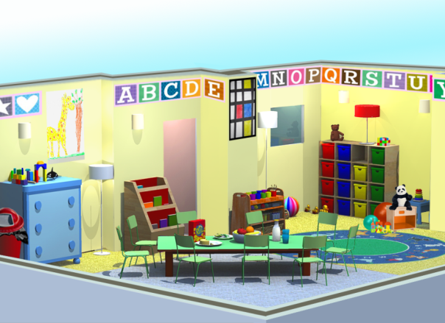
托兒服務提供者
整合式蟲害管理 (IPM) 培訓
UCSF 護理學院加州托兒衛生項目
『健康學校法案』批准課程
2023
Notes:
介紹自己和項目

Slide 2






鳴謝
本項目得到加州殺蟲劑規管部 (DPR) 一項撥款的資助。本文件的內容不一定反映 DPR 的觀點和政策，所提及的品牌或產品名稱也不構成背書或推薦。
Notes:
本『整合式蟲害管理』(IPM) 課程由加州殺蟲劑規管部 (DPR) 提供資助，最初由加州大學舊金山分校護理學院的加州托兒衛生項目與加州大學伯克利分校環境研究與兒童健康中心和 DPR 合作開發。本文件的內容不一定反映 DPR 的觀點和政策，所提及的品牌或產品名稱也不構成背書或推薦。

Slide 3
打破冷場的提問
您的名字是什麼？
最煩擾您的蟲害是什麼？

Slide 4
我們今天為什麼在這裡？
目標：保護兒童、托兒工作人員和環境的健康。
您將瞭解到：
健康學校法案 (HSA)
2. 蟲害和殺蟲劑：蟲害和殺蟲劑對兒童和環境的風險
3. 整合式蟲害管理 (IPM)：更安全的蟲害管理方法

Slide 5
到今天結束的時候，您將能夠：
瞭解加州健康學校法案的要求。
回答：什麼是蟲害？什麼是殺蟲劑？什麼是整合式蟲害管理 (IPM)？
解釋為什麼兒童容易受到殺蟲劑潛在健康風險的影響。
瞭解簡單易行、符合常識的 IPM 方法，預防或管理常見蟲害。
採用 IPM 檢查清單，檢查和監測托兒機構是否有蟲害或吸引蟲害的條件。
Notes:
什麼是我們希望您從本次課程瞭解的五樣事情？
蟲害、殺蟲劑、兒童和健康之間有很強的關係，整合式蟲害管理方法考慮到了這些因素。
本課程將教您如何控制托兒中心內部和外部的蟲害。
還將教您 IPM 能做什麼、不能做什麼，以及如何在您的托兒中心實施 IPM 項目。
本資料講述的是最佳做法，也是法律要求。今天我們將瞭解健康學校法案，以及您的合規責任。

Slide 6
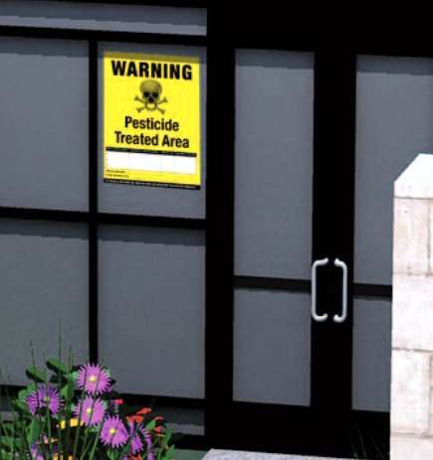
健康學校法案 (HSA)
健康學校法案是一項知情權法案，規定必須向家長和工作人員提供公立學校和托兒中心使用殺蟲劑的情況。
其目的是確保加州兒童有健康和安全的學習和托兒環境。
HSA 適用於所有的公立 K–12 學校以及所有的公立和私立持照托兒中心，但是不適用於家庭托兒服務。
不適用於家庭托兒所。
Notes:
雖然 HSA 不適用於家庭托兒服務，採用 IPM 策略保護兒童健康還是很有價值的。適合家庭托兒服務的安全蟲害管理和 IPM 指引可見於 CCHP 網站: https://cchp.ucsf.edu/content/integrated-pest-management-toolkit-family-child-care-homes
誰負責幫助實施健康學校法案？加州殺蟲劑規格部 (DPR) 負責幫助學校和托兒中心實施 IPM 做法。要向加州 DPR 索取關於在兒童早教設施啟動一個 IPM 項目的資訊，請聯絡加州殺蟲劑規管部的『綠色成長項目』。聯絡方式請見網站 http://apps.cdpr.ca.gov/schoolipm/childcare/

Slide 7

健康學校法要求
找到
選擇一位 IPM 協調員，其將確保符合 HSA 的要求。
計畫
制定 IPM 計畫，並將其發佈在學校、校區或托兒所的網站上。如果沒有網站，則在年度書面通知中包含該計畫。
Notes:
有人聽說過健康學校法案嗎？您可以告訴我您的瞭解嗎？
在2007年，加州法律 AB 2865 將健康學校法案的要求擴展至托兒中心。很多兒童早教提供者不清楚自己在 HSA 之下的責任。
本幻燈片上的資訊只是健康學校法案內容和規定的簡單介紹。更多信息請參見分發材料。
您可能熟悉以下要求：
從中心人員中指定一人即整合式蟲害管理協調員來確認各項要求的滿足；
保留殺蟲劑使用的記錄；
年度通知將使用哪些殺蟲劑；
維護一個希望在殺蟲劑使用時得到通知的人的名冊；
在使用殺蟲劑之前通知家長和工作人員；
在將要或已經使用殺蟲劑的地方張貼警示標牌 (之前24小時/之後72小時)；
禁用的殺蟲劑：有些殺蟲劑不得在托兒中心使用。

Slide 8
健康學校法要求
培訓
為將使用任何殺蟲劑（包括豁免殺蟲劑）的所有教師、教職員和志願者提供年度《健康學校法案》培訓。
張貼
至少在使用前24小時和使用後72小時內在將使用殺蟲劑的區域張貼警告標誌。
Notes:
比較新的要求：
制訂 IPM 計劃
採用殺蟲劑規管部 (DPR) 提供的模板創建一個 IPM 計劃；或者由 DPR 批准您自製的 IPM 計劃；在網站張貼 IPM 計劃；如果沒有網站則將 IPM 計劃與年度書面通知一起交給所有的家長、監護人和工作人員
IPM 計劃必須可以在托兒中心或學校辦公室看到，必須包括在年度書面通知中
發送殺蟲劑使用報告給 DPR
每年一次或更頻繁地將學校雇員使用殺蟲劑的使用報告發給 DPR
不要發送服務商使用殺蟲劑的使用報告；他們將自行將報告發給 DPR
請不要遲於1月30日提交上一年的報告 (例如，2015 年的報告不要遲於2016年1月30日提交)
使用 DPR 表格 HSA-118 (學校及托兒機構雇員殺蟲劑使用報告)，可在『DPR School IPM』網站找到
完成 IPM 培訓
在使用殺蟲劑之前學習 DPR 批准的培訓課程，並每年更新
該培訓是 IPM 協調員以及在學校使用殺蟲劑 (包括消毒劑) 的人必須接受的

Slide 9
健康學校法要求
通知
發給所有父母、監護人和教職員關於預期將在一年當中使用的殺蟲劑的年度通知。
記錄
保留殺蟲劑使用情況記錄，歸檔這些記錄至少4年。
Notes:
噴液、噴霧或顆粒/粉末形式的殺蟲劑在健康學校法案中被稱為『非豁免』產品。
在誘餌、捕捉器、凝膠、或裂縫處理中使用殺蟲劑的產品或用於殺死病菌的產品 (抗微生物劑)，例如抑菌劑和消毒劑，是被豁免的 (即不受該法律管轄)。這意味著使用這些殺蟲劑產品時無需通知家長和工作人員，也無需保留使用記錄。
但是，只要使用任何類型的殺蟲劑，無論是否豁免，您都必須接受 IPM 培訓。

Slide 10
健康學校法要求
註冊
給父母、監護人和教職員註冊接收通知的機會，以在使用個別殺蟲劑前72小時收到通知。
報告
於1月30日前針對去年的使用情況向 DPR 提交年度殺蟲劑使用報告。僅報告學校人員使用的殺蟲劑。

Slide 11
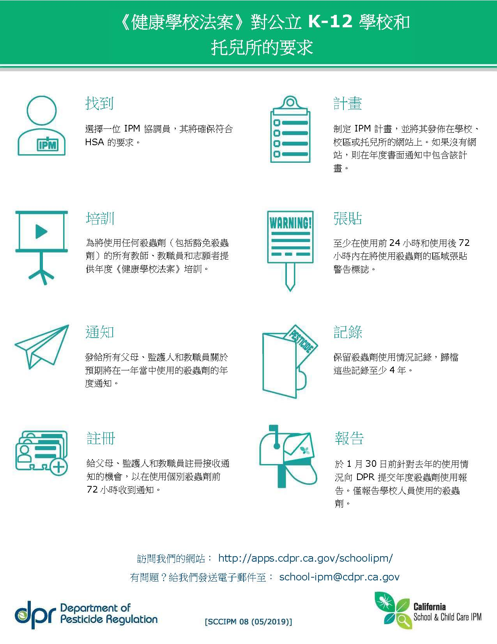

Slide 12
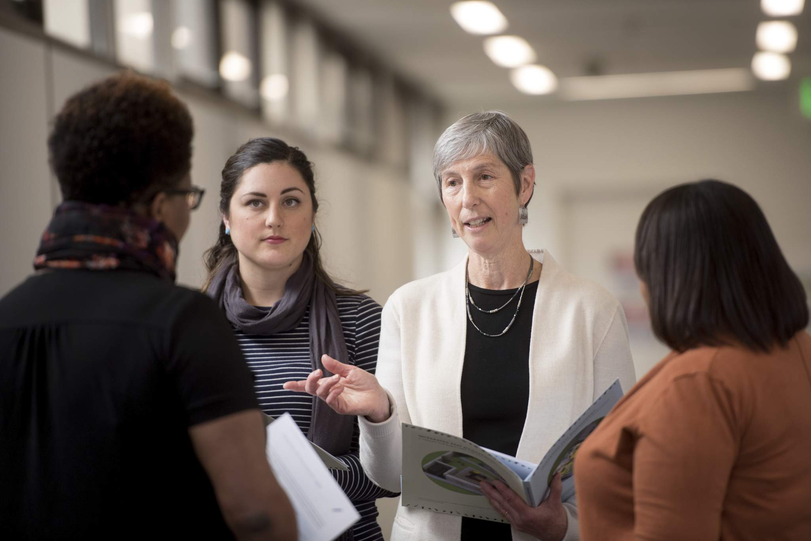
務必與以下方面溝通…
業主
蟲害控制專業人士 (PMP)
保潔服務
義工
Photo credit: UCSF
健康學校法案對於業主和蟲害控制專業人士有特別的要求，更多資訊請見 DPR 網站。
Notes:
有時人們不瞭解 HSA。健康學校法案對於業主和蟲害控制專業人士有特別的要求。 務必分享這個資訊，以保護您的托兒中心的兒童和工作人員。瞭解哪些人可能在您的托兒中心使用殺蟲劑是很重要的。

Slide 13
豁免 / 非豁免產品
HSA 法案適用於以下形式的殺蟲劑：
  噴液
  噴霧
  未包容的顆粒或粉末
豁免殺蟲劑 (無需通知或保存記錄)
  在誘餌、捕捉器、凝膠、或裂縫處理中使用殺蟲劑的產品
  用於殺死病菌 (抗微生物劑) 的產品，例如抑菌劑和消毒劑
  風險極小的殺蟲劑無需向聯邦 EPA 登記，又稱 25(b) 產品
  即使使用豁免產品也必須接受年度培訓！
Notes:
噴液、噴霧或顆粒/粉末形式的殺蟲劑在健康學校法案中被稱為『非豁免』產品。
在誘餌、捕捉器、凝膠、或裂縫處理中使用殺蟲劑的產品或用於殺死病菌的產品 (抗微生物劑)，例如抑菌劑和消毒劑，是被豁免的 (即不受該法律管轄)。這意味著使用這些殺蟲劑產品時無需通知家長和工作人員，也無需保留使用記錄。
但是，只要使用任何類型的殺蟲劑，無論是否豁免，您都必須接受 IPM 培訓。

Slide 14
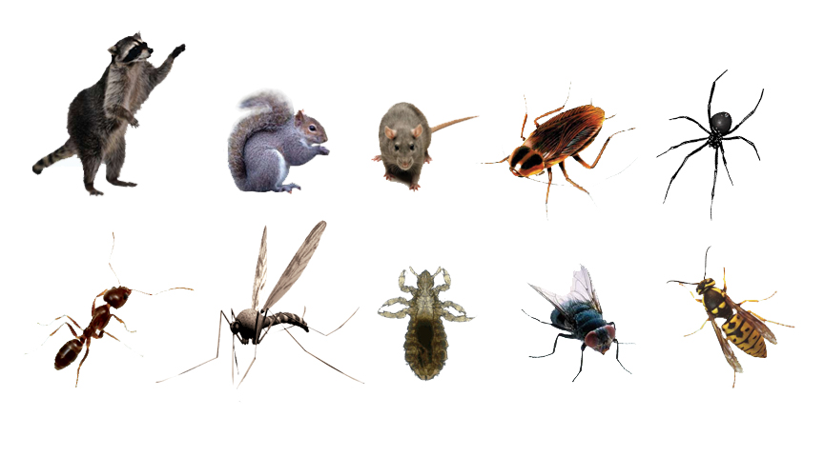
什麼是蟲害 (Pest)？
蟲害是指導致傷害或不適、或傳播或產生疾病的活體生物。
Notes:
誰可以告訴我什麼是蟲害？讓學員隨意發言，然後再顯示定義。在顯示蟲害圖片之前，請學員舉出蟲害的例子。
蟲害也可以是在不該出現的地方存在的東西，如玩耍草坪區域的三葉草。老鼠、小鼠、家蠅、浣熊、臭鼬、鴿、松鼠、蜱蟲、螞蟻、雜草和細菌都是不同種類蟲害的例子。在消滅某種東西之前，確定其真的是蟲害。請記得，在一種情況下的蟲害在其他環境中可能有很重要的環境意義。例如，早教中心院子裡的黃蜂可能叮人，造成輕度到嚴重、甚至致命的過敏反應，但是可以消滅大量的毛毛蟲、家蠅和其他有害昆蟲。

Slide 15
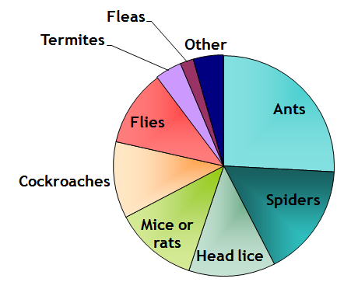
在加州的托兒中心中最常見的室內蟲害是什麼？
Bradman, A. , Dobson, C., Leonard, V. & Messenger, B. (2010). 加州托兒中心的蟲害管理及殺蟲劑使用，加州大學伯克利分校公共衛生學院兒童環境健康研究中心 apps.cdpr.ca.gov/schoolipm/childcare/pest_mgt_childcare.pdf.
Notes:
您現在或曾經需要處理哪些室內蟲害？詢問工作人員他們的經驗。人們喜歡分享他們的故事，但是在適當的時候打斷他們，以繼續課程。

Slide 16
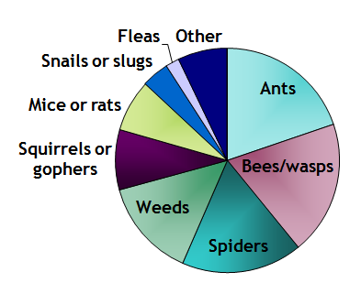
在加州的托兒中心中最常見的
室外蟲害是什麼？
Bradman, A. , Dobson, C., Leonard, V. & Messenger, B. (2010). 加州托兒中心的蟲害管理及殺蟲劑使用，加州大學伯克利分校公共衛生學院兒童環境健康研究中心 apps.cdpr.ca.gov/schoolipm/childcare/pest_mgt_childcare.pdf.
Notes:
您現在或曾經需要處理哪些室外蟲害？詢問工作人員他們的經驗。人們喜歡分享他們的故事，但是在適當的時候打斷他們，以繼續課程。

Slide 17
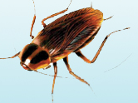
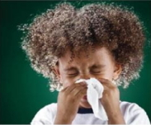
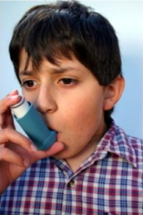
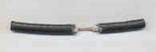
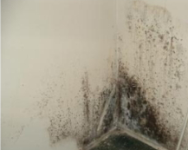
蟲害可以導致哪些問題？
健康問題
建築物損壞
傳播細菌
過敏
觸發哮喘
家長和工作人員看到蟲害
感到不安
老鼠咬斷電線
黴菌和白蟻
損壞建築物
Notes:
我們剛才看了一下托兒機構的蟲害問題。我們為什麼要在乎呢？蟲害為什麼對孩子不好？
蟲害可以造成三類問題。首先是健康問題。蟑螂或小鼠等蟲害可以傳播細菌。例如，蟑螂可能走過廁所或垃圾中的生肉或腐爛食物，然後在我們吃東西的盤子和桌面爬。蟲害也可以造成過敏或哮喘。蟑螂可能觸發哮喘，因為蟑螂成長而脫皮時，會像貓脫毛一樣釋放『皮屑』。這被證明是哮喘觸發物。小鼠也被證明其皮毛和尿味可以觸發哮喘。
蟲害也可以導致建築物損壞。老鼠可以咬斷電線，導致電氣危險。黴菌和白蟻可以損壞建築物的結構。
家長和工作人員看到蟲害也會感到不安，並要求儘快滅除。

Slide 18
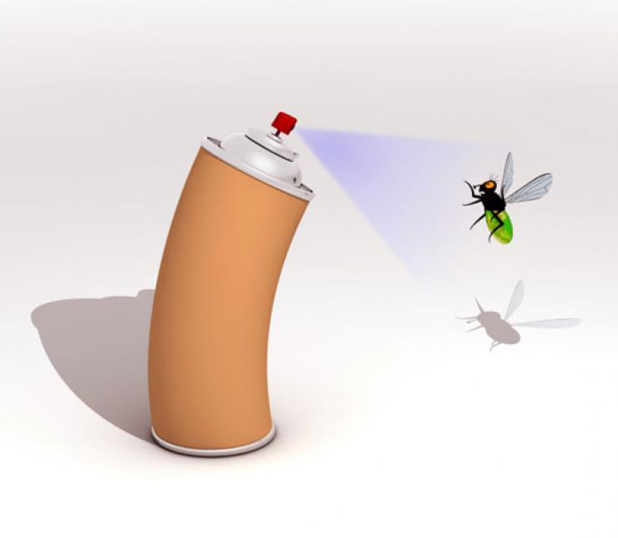
什麼是殺蟲劑？
舉例：
蟑螂和螞蟻噴劑
跳蚤霧彈
滅鼠藥
除草劑
滅蛾丸
滅昆蟲粉筆
以及消毒劑和被包容的殺蟲劑如誘餌和凝膠
殺蟲劑是依設計用於殺死或控制活體生物的毒藥。
Notes:
我們看到托兒中心確實有蟲害存在。現在看看傳統的蟲害解決方案 (即殺蟲劑) 以及為什麼它不再是蟲害管理的優選方法。今天，我們會在後面講到優選的方法！
什麼是殺蟲劑？您可以給出一個定義嗎？想一下我們為什麼使用殺蟲劑…
殺蟲劑是依設計用於殺死或控制活體生物的毒藥，該等活體生物包括雜草、害蟲、蜘蛛、以及您不想在您的托兒設施或院子裡生長的其他東西。所有的殺蟲劑都有潛在危害性。如果不正確遵照標簽指示則更是如此。殺蟲劑應該作為最後的選擇。殺蟲劑噴液或噴霧是特別有害的，應該在托兒環境中避免。
你們可以想到殺蟲劑的一些例子嗎？顯示殺蟲劑例子。
今天，我們將教授更安全、無毒的蟲害管理替代方法。

Slide 19
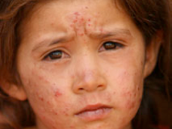
關於殺蟲劑使用的擔憂
潛在不良
健康後果
短期
流感樣症狀
皮疹
呼吸問題
長期
哮喘
癌症
對大腦和神經系統的損害
對免疫系統的損害
內分泌失調
www.toxicsoy.org/toxicsoy/news/Artikelen/2009/7/1_Girl_suffering_from_pesticide_poisoning.html
Notes:
殺蟲劑使用帶來很多的擔憂。實際上，暴露的風險可能多過殺蟲的好處。一個顯著的擔憂是健康後果。很多研究顯示，殺蟲劑暴露可能導致立即的反應，而我們也知道長期健康問題的存在。
長期的殺蟲劑暴露也可能導致疾病或影響發育。新的研究顯示，經常暴露於低濃度殺蟲劑的兒童可能不會馬上中毒或生病，但是他們可能罹患很多年以後才出現的健康問題。
這張圖片來自一項在墨西哥進行的殺蟲劑暴露研究。住在兩個不同社區的 4-5 歲兒童被要求畫一張人的圖片。左邊是住在山腳的兒童的圖畫，那裡沒有用殺蟲劑；右邊是住在山谷的兒童的圖畫，那裡廣泛使用殺蟲劑。您可以在孩子們畫的圖片中看出差別。

Slide 20
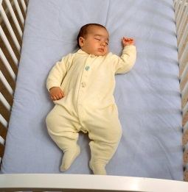
關於殺蟲劑使用的擔憂
潛在不良
健康後果
易受傷害的
人群
• 兒童
• 孕婦
• 老年人
• 有呼吸或肺問題的人
Notes:
雖然殺蟲劑暴露對任何人都可能有害，但是對於某些更敏感人群更是如此。最易受傷害的人是兒童，但是孕婦、老年人和任何有呼吸或肺問題的人也有更高風險。

Slide 21
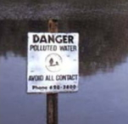
關於殺蟲劑使用的擔憂
潛在不良
健康後果
易受傷害的
人群
潛在環境傷害
地下水和地表水污染
水生動物中毒
Notes:
除了人體健康，殺蟲劑還可能造成環境傷害。殺蟲劑可能污染地下水和地表水，並使水生動物中毒。

Slide 22
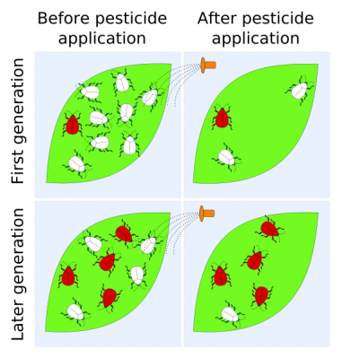
關於殺蟲劑使用的擔憂
潛在不良
健康後果
易受傷害的
人群
潛在環境傷害
蟲害耐受
害蟲可能產生耐受
en.wikipedia.org/wiki/File:Pest_resistance_labelled_light.svg
Notes:
蟲害也可能對殺蟲劑產生抵抗力，這意味著您必須使用更強的殺蟲劑才能取得相同的效果。

Slide 23
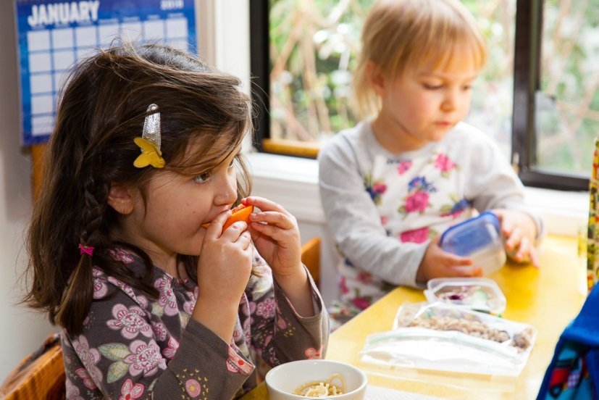
為什麼兒童更易受傷害？
1. 他們有更高的暴露風險，因為他們：
在殺蟲劑容易積累的地面或地板上玩耍
有更多的手到口動作
每磅體重的吃、喝和呼吸量更多
大部分時間在室內
Notes:
兒童特別容易受到殺蟲劑的傷害：他們的呼吸更接近地面，而殺蟲劑就在在地面使用並沉降在灰塵中；他們更經常將手放在口中或者沒有洗手就揉眼睛；他們在室內待的時間更長。他們的食物種類選擇更貧乏，他們每公斤體重的吃、喝和呼吸的量是成年人的大約兩倍。.

Slide 24
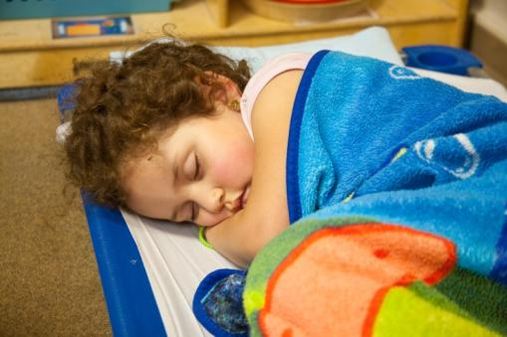
為什麼兒童更易受傷害？
2. 他們正在生長發育
    大腦和器官發育
    神經系統發育
Notes:
除了暴露量更高，兒童還更不容易分解毒素。他們的身體以及對毒素的防禦機制仍在發育當中。發育期間的毒素暴露會傷害功能。
因為兒童年齡小，不能閱讀標簽，也不能理解警示，他們不能認識接近殺蟲劑使用區域的危險性。

Slide 25
為什麼兒童更易受傷害？
3. 他們認識不到危險
    不能閱讀標簽
    天生好奇，喜歡探索
    幾乎一半的毒物控制中心事件報告是關於6歲以下兒童
在 2020 年，美國毒物控制中心報告了幾乎 31,000 例可能的兒童 (不到 6 歲) 殺蟲劑中毒事件。
David D. Gummin, James B. Mowry, Michael C. Beuhler, Daniel A. Spyker, Alvin C. Bronstein, Laura J. Rivers, Nathaniel P. T. Pham & Julie Weber (2021) 2020 Annual Report of the American Association of Poison Control Centers’ National Poison Data System (NPDS): 38th Annual Report
Notes:
除了暴露量更高，兒童還更不容易分解毒素。他們的身體以及對毒素的防禦機制仍在發育當中。發育期間的毒素暴露會傷害功能。
因為兒童年齡小，不能閱讀標簽，也不能理解警示，他們不能認識接近殺蟲劑使用區域的危險性。

Slide 26
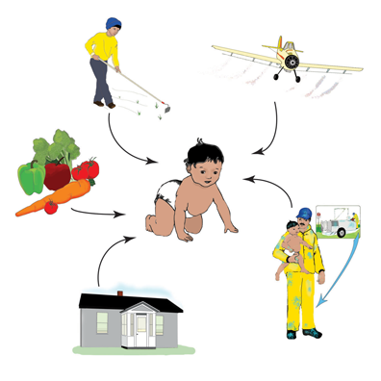
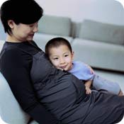
兒童暴露的可能路徑是什麼？
吃東西
呼吸
通過皮膚
透過胎盤 (子宮內)
Notes:
我們知道兒童更易受傷害 – 我們看一下殺蟲劑進入兒童身體的方式
大多數殺蟲劑暴露是通過皮膚—人體的最大器官—而兒童的皮膚面積 (相對身體大小) 比成年人更大。 類似地，他們更高的呼吸頻率意味著他們更快地吸入空氣中的殺蟲劑。
雖然殺蟲劑污染空氣、土壤、食物、水及表面，兒童殺蟲劑暴露的研究顯示最大數量和最高濃度的化學品常常存在于居家灰塵中。 因為兒童的呼吸區域更接近地面，他們比成年人遭受的殺蟲劑暴露量更高。有些殺蟲劑可以在室內停留幾個月、甚至幾年。

Slide 27
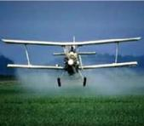
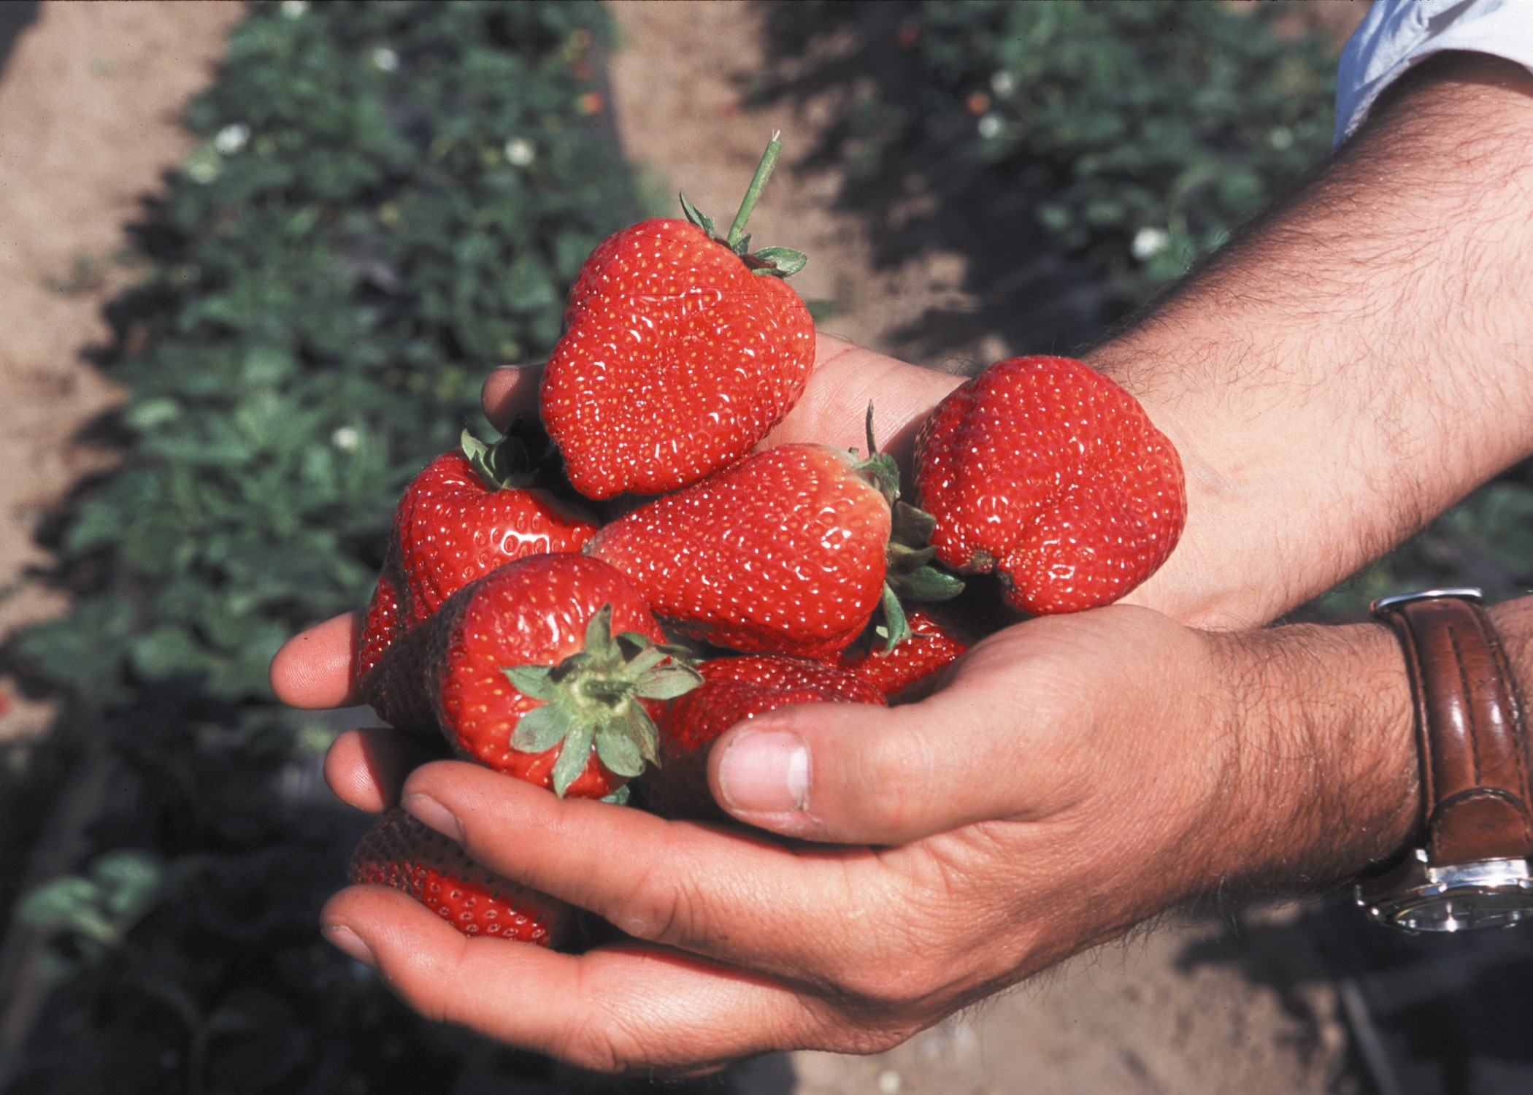
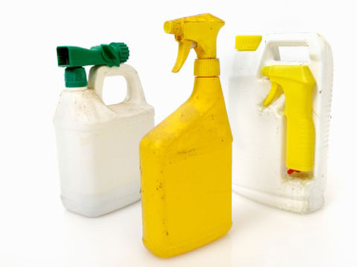
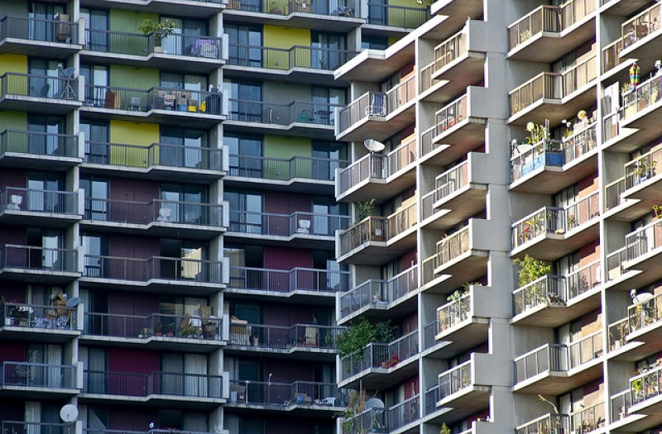
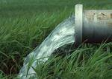
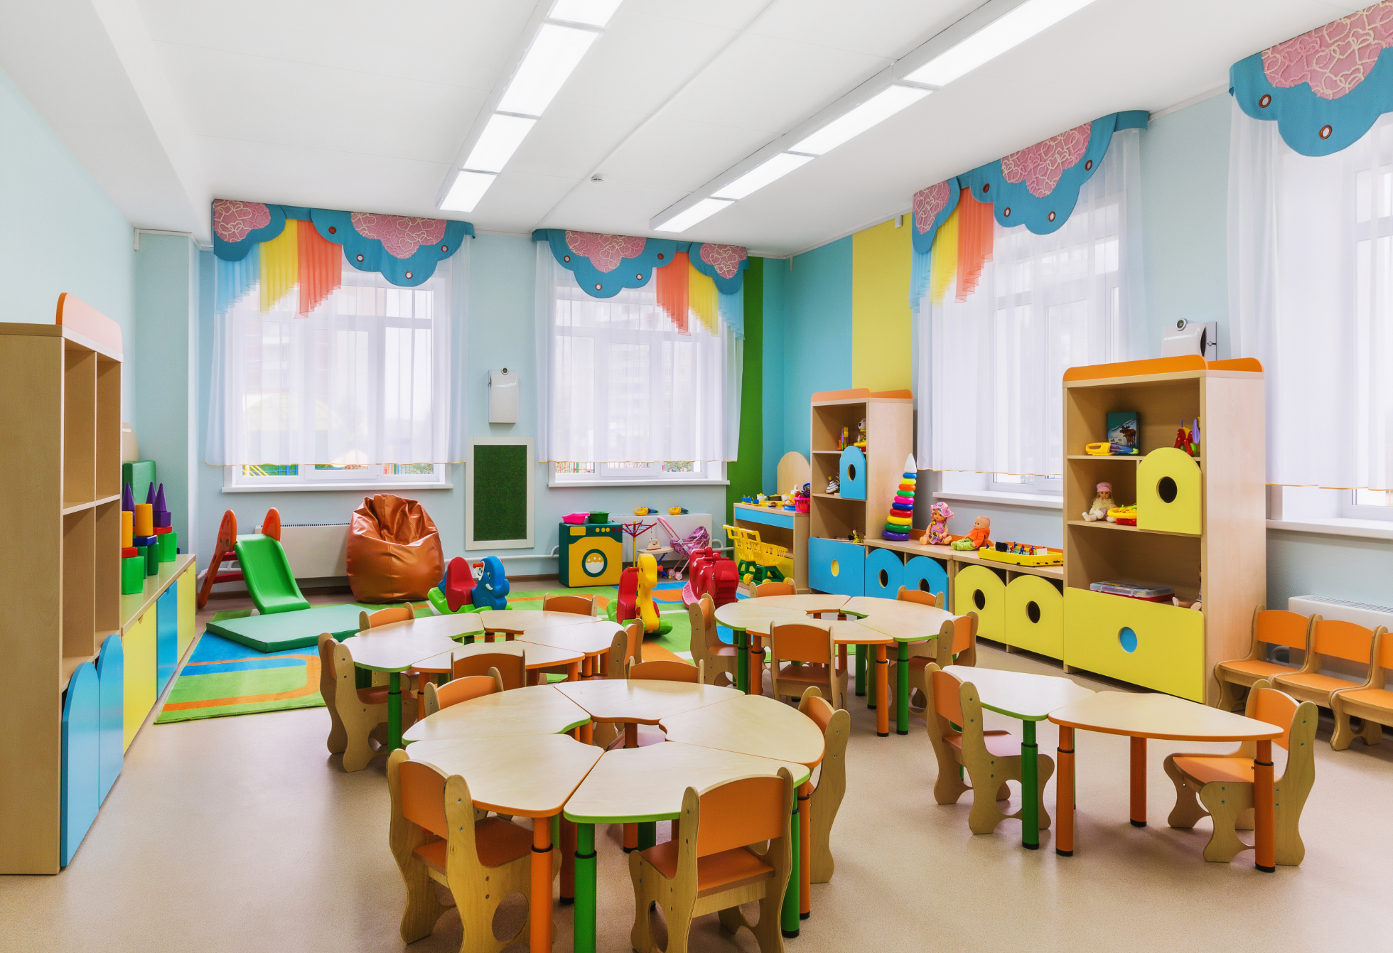
殺蟲劑可以在什麼地方找到？
果蔬
農田
居家用品
家庭托兒及托兒中心
住宅
被污染的水
Sanborn et al. 識別及管理不良環境健康影響: 4 種殺蟲劑. CMAJ May 28, 2002: 166 (11): 1431-1436
Notes:
為了讓您瞭解殺蟲劑在我們日常生活無處不在，我們看看殺蟲劑可以在哪裡找到。這可以幫助我們考慮將注意力和精力放在那裡，以確保兒童有盡可能低的殺蟲劑暴露。
殺蟲劑可以用於室外，例如庭院中。它們也常常被用於建築物例如住宅和教室的內部和周邊。

Slide 28
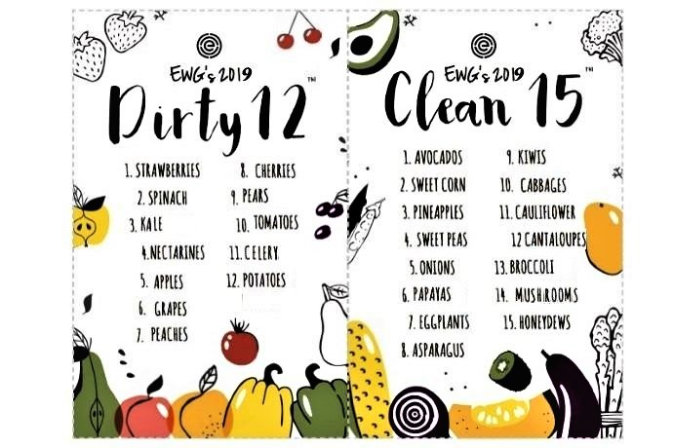
環境工作小組 (EWG)
『果蔬指南』參見 http://www.ewg.org/foodnews/
*清單基於2003年至2017年的USDA 和FDA 殺蟲劑殘留量數據
Notes:
我們知道殺蟲劑可以出現在水果和蔬菜中，但不是每個人都總是買得起有機果蔬。環境工作小組 (EWG) 製作了一份年度指南，幫助消費者優先選擇購買哪些有機果蔬。
EWG 的『果蔬殺蟲劑污染購物者指南』自2004年創始以來每年更新，對48種受歡迎的水果和蔬菜的殺蟲劑污染情況進行評分。
家長如果希望降低孩子的殺蟲劑暴露、同時吃足量的健康果蔬，可以在商店購物時參考 EWG 的易用指南。

Slide 29
殺蟲劑使用有多常見？
加州托兒機構蟲害管理問卷調查
存在蟲害問題 | 90%
使用任何殺蟲劑 | 55%
使用噴液或噴霧 | 47%
使用至少一種 IPM 方法 | 65%
瞭解 IPM 的存在 | 25%
Bradman, A. , Dobson, C., Leonard, V. & Messenger, B. (2010). 加州托兒中心的蟲害管理及殺蟲劑使用，加州大學伯克利分校公共衛生學院兒童環境健康研究中心 apps.cdpr.ca.gov/schoolipm/childcare/pest_mgt_childcare.pdf.
Notes:
殺蟲劑規管部資助的一項對加州托兒中心的問卷調查將在不久公佈。本表格概述了調查結果。在我們顯示數據之前，你們可以猜猜有百分之多少的加州托兒機構存在蟲害問題？百分之多少使用殺蟲劑？
儘管我們瞭解使用殺蟲劑的後果，我們仍然使用它們。請注意有 55% 的托兒中心使用殺蟲劑，47% 的使用噴液或噴霧，這是更危險、未包容的殺蟲劑。
問題就在這裡：我們知道殺蟲劑有害、特別是對兒童有害，但是接受問卷調查的托兒中心有超過一半使用殺蟲劑。讓我們看下一張幻燈片..

Slide 30
Notes:
EPA 審查證據。查看如何安全使用。

Slide 31
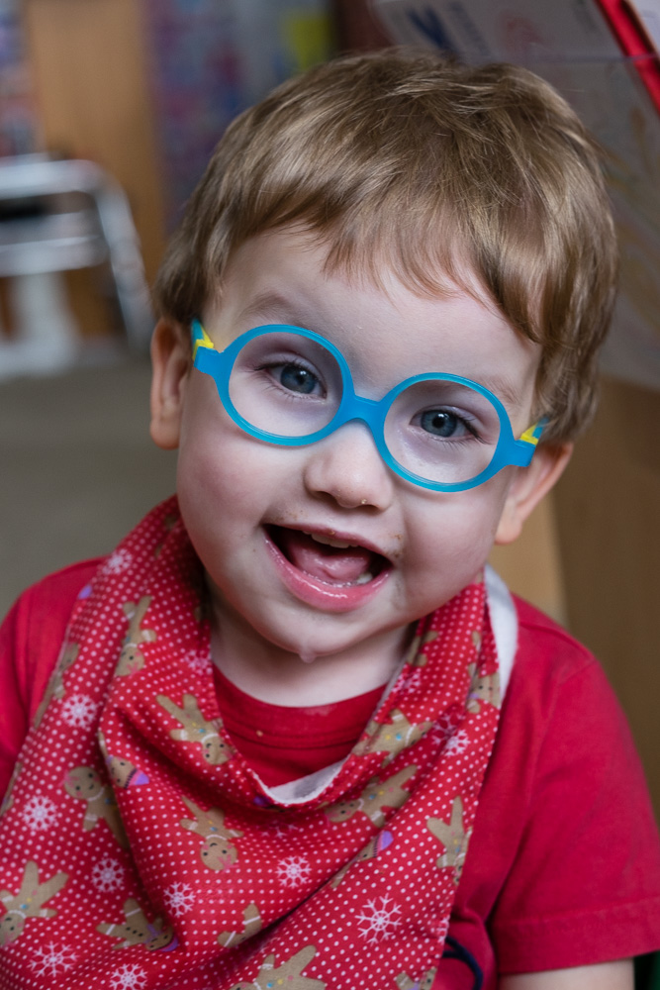
殺蟲劑儲存
將殺蟲劑保存在原始的帶標簽容器中。
所有有毒物質/化學品均在現場保存安全數據表 (SDS)。
有毒物質不應被兒童拿到，不使用時必須保存在上鎖的房間或櫃子中。
  漂白劑溶液標簽上應該標有內容物和混合日期。

Slide 32
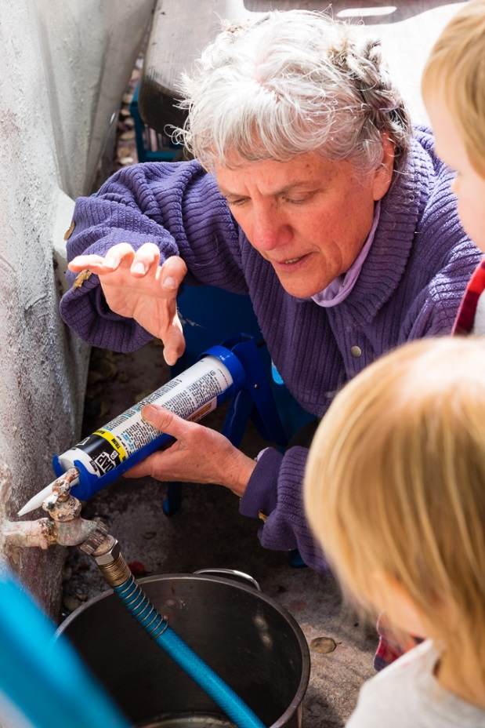
什麼是整合式蟲害管理 (IPM)？
一種控制蟲害的方法，重點放在：
預防蟲害的發生 (防止蟲害侵入，並去除蟲害所需的食物、水和住所)
監測蟲害情況
減少殺蟲劑的使用
儘量減少對人和環境的健康風險
Notes:
IPM 防止蟲害侵入，同時減少殺蟲劑的使用
整合式蟲害管理 (IPM) 是以更安全、有效和長效的方法控制蟲害。
控制蟲害的方法包括
使用非化學品方法
使用最小毒性的殺蟲劑
IPM 是有效的，因為多種蟲害管理方法的綜合使用比單一方法如噴灑殺蟲劑會更有效

Slide 33

預防
檢查
日常
IPM
找到
管理
監測

Slide 34
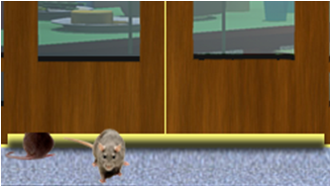
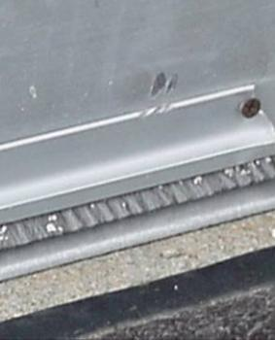
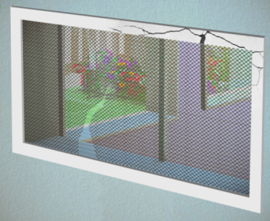
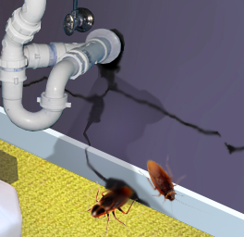
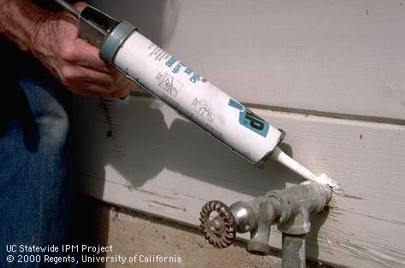
預防：防止蟲害侵入
密封或阻隔門縫間隙；安裝門底掃片
注意事項：
密封入口，一開始就防止蟲害侵入您的設施！
補上紗網上的洞
密封管道間隙
Notes:
在建築物外面建立物理屏障，使得蟲害不能侵入：
預防總是 IPM 計劃中優選的蟲害管理方法
流行的誤解是蟲害發生完全是不清潔造成的 (例如蟑螂和老鼠)
雖然不清潔的情況可能加重蟲害，蟲害本身常常是結構性問題 (例如牆體裂縫、管道漏水、植物離建築物太近導致過度濕氣)
34

Slide 35
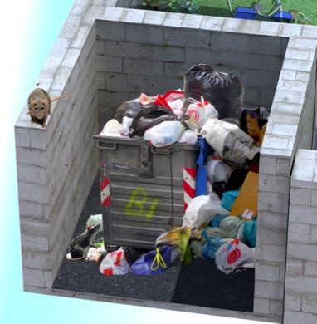
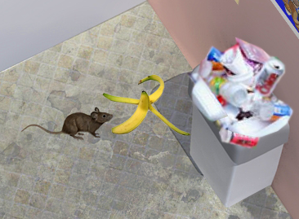
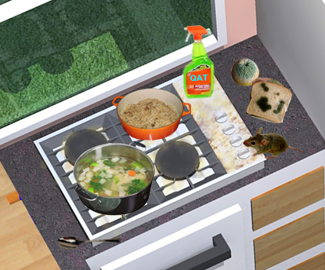
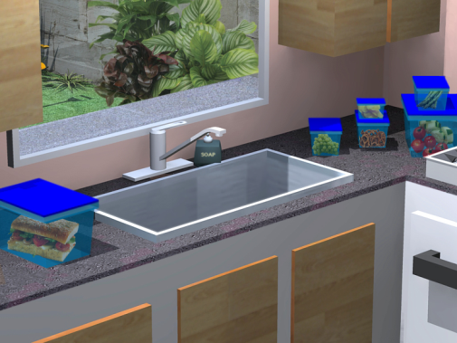
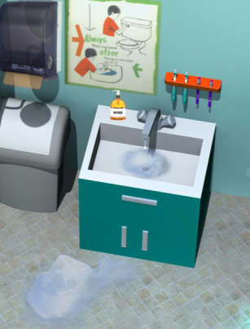
預防：移除蟲害所需的食物和水
消除衛生和垃圾方面存在的問題
  在剩菜吸引蟲害之前將其清除
注意事項： 蟲害需要食物和水才能生存。移除它們所需的這些東西，就移除了它們飲食所需！
消除死水、洗手池堵塞和水龍頭漏水的情況
將食物和藝術用品放在密封的容器中
Notes:
像任何生物一樣，蟲害需要三樣東西才能生存：食物、水和住所。 沒有食物、水或住所，蟲害就必須離開或滅亡。一樣一樣地去除這些東西，是控制蟲害的最佳和最安全方法！

Slide 36
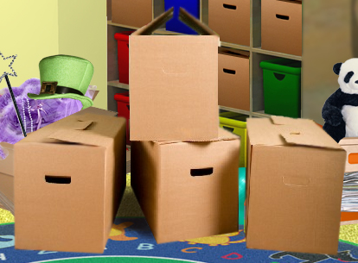
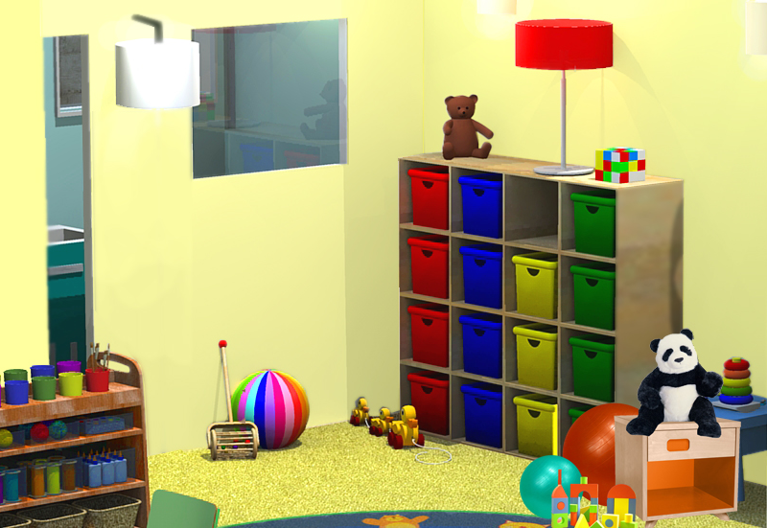
預防：移除蟲害的住所
將硬紙箱更換為帶蓋的塑料容器
注意事項： 沒有住所，蟲害將會打點行李，搬去別處！
整理物品！雜亂為蟲害提供躲藏的地方，並掩蓋它們存在的跡象
Notes:
蟑螂喜歡硬紙箱。他們在孔隙中產卵，並吃紙漿。

Slide 37

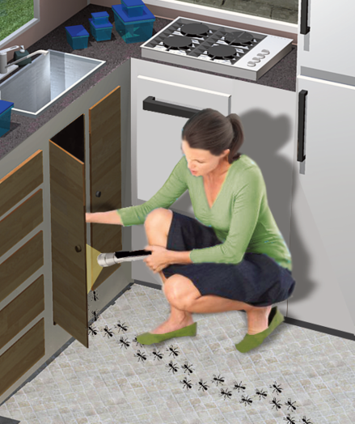
檢查
採用 IPM 檢查清單來尋找：
蟲害
蟲害及損壞存在的跡象
可能吸引蟲害的條件
Notes:
採用檢查清單，重點關注問題區域，尋找蟲害發生的證據。IPM 檢查清單見於 CCHP 網站 www.ucsfchildcarehealth.org 的 publications/training curriculum 部分

Slide 38

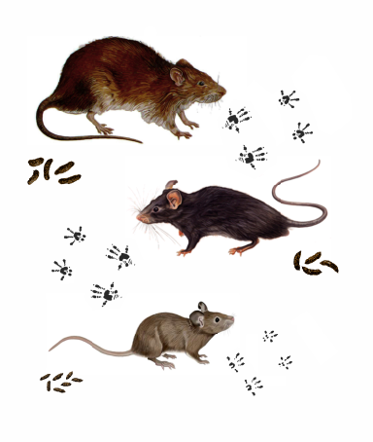
識別
識別您遭受的蟲害類型
使用『健康與安全筆記』，瞭解蟲害的生命週期、食物和住所
訪問『全州範圍 IPM 項目』網站，瞭解更多資訊 www.ipm.ucdavis.edu
褐鼠
黑鼠
家鼠
Notes:
如果採納 IPM，就需要識別您的設施的蟲害類型，並瞭解其特點和生命週期。如果您不知道是何種蟲害，您可能使用錯誤的控制方法，選擇錯誤的殺蟲劑，或者使用過量或時機不對，反而造成更多的傷害。
使用『健康與安全筆記』幫助識別
-蟲害預防從正確識別蟲害類型和瞭解其需要和侵入點開始。要長期抑制一種蟲害，就必須消除其食物、水、隱藏地和侵入點。
食物：它們吃什麼食物？
水：它們的水源是什麼？
住所：它們如何侵入？躲藏在哪裡？
它們會鑽洞還是通過現有縫隙和孔洞進入？
是否通過硬紙箱或食物進入建築物？
蟲害造成什麼損壞？
蟲害的生命週期：
蟲害成長到成年並開始繁殖需要多長時間？
生命週期的哪個階段造成最大的問題？
蟲害繁殖有多快？

Slide 39
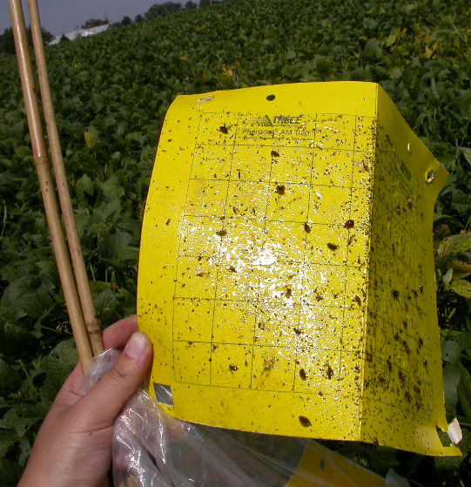
監測
定期檢查設施是否存在蟲害及損壞
瞭解可能吸引蟲害的食物、水和住所的來源
瞭解蟲害生活和繁殖的地點
確定是否需要處理及何時處理
評估現有措施是否有效
注意事項： 監測是持續的過程！
http://ipcm.wisc.edu/Portals/0/Blog/Files/19/199/sticky%20trap.JPG
Notes:
認真考慮放置捕捉器的地點，並定期檢查和更換
在建築物和周邊地面查找蟲害，及早發現蟲害問題並：
確定是否及何時需要處理
確定現有策略是否有效
39

Slide 40
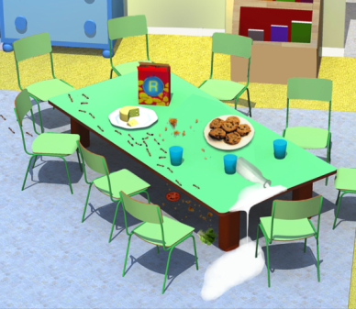
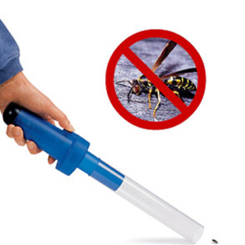
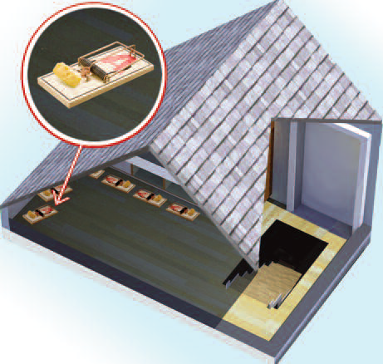
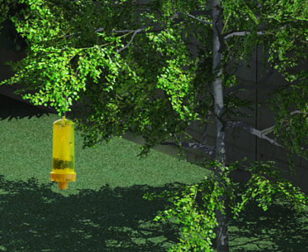
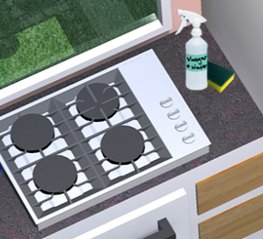
管理
您可以在不使用化學品的情況下管理蟲害。IPM 建議的方法包括：
吸塵以移除蟲害
預防
http://reviews.walgreens.com/2001/prod3447245/koolatron-mini-bug-vacuum-1ea-reviews/reviews.htm
  注意事項： 保持物品清潔和工作良好是 IPM 的關鍵！
用肥皂和水清洗
放置捕捉器
Notes:
不是所有的蟲害問題都需要化學品解決方案。例如，吸塵、衛生清潔和填縫堵漏就可能足夠。
當蟲害成為問題，您將需要採取行動進行控制或抑制。IPM 鼓勵提高安全、同時減少兒童和工作人員暴露的材料和方法。常常可以用非化學品方法控制蟲害。如果您使用殺蟲劑，選擇有害性最低的殺蟲劑如誘餌或凝膠。與預防措施並用，這樣蟲害不會再發。
40

Slide 41



管理室外環境
放置捕捉器
遮蓋沙箱
  注意事項： 不是所有的昆蟲都是害蟲！維護良好的室外空間將讓害蟲遠離。
確保垃圾桶清潔和工作良好
用手除草並避免過度施肥
Notes:
沙箱：不用時遮蓋，與其他玩耍區域分開，保持良好排水
將黃蜂捕捉器放置在離用餐和玩耍區域20英尺的地方
垃圾桶工作良好、區域清潔、堅硬表面
現場堆肥 – 蓋上蓋子
園藝 – 是否有蟲害？
草坪 – 不要過度施肥，用手拔草，施用堆肥

Slide 42





管理：選擇殺蟲劑
低風險
謹慎小心
注意事項： 殺蟲劑應該是最後選擇！如有需要，選擇有害性最低的使用方法。
誘餌、凝膠和捕捉器
噴液和噴霧
Notes:
如果非化學品的方法本身無效，您可能需要使用殺蟲劑。有些殺蟲劑的暴露風險比較小。
-使用豁免健康學校法案要求的殺蟲劑 (被包容的殺蟲劑 – 誘餌、凝膠和捕捉器)
使用在 EPA 和 DPR 登記的殺蟲劑；非法的殺蟲劑包括粉筆、Tres Pasitos、滅蛾丸
謹慎選擇自稱有機、綠色或自然產品
避免使用噴霧或噴液。它們會將殺蟲劑散播在空氣中，暴露風險很大。

Slide 43

管理螞蟻：
雇用害蟲管理專家（PMP）
必須獲得執照
  與DPR，和
  與結構性害蟲控制委員會
必須接受學校和托兒所的IPM培訓
  針對PMP的免費DPR線上高級課程：www.cdpr.ca.gov/schoolipm
  申請UC IPM免費線上培訓：www.ipm.ucdavis.edu/training/school-and-child-care-ipm.html
Notes:
1.一個PMP可以幫助你實施一個有效的IPM計畫。 如果你的室外區域有火蟻，使用專業人士是很重要的。
所有害蟲管理專業人員(PMP)必須獲得加利福尼亞州的認證許可。你可以驗證一個公司或個人是否有結構性害蟲控制委員會頒發的執照，網址是：www.pestboard.ca.gov。 擁有結構性害蟲控制委員會的執照意味著你已經通過了考試，並且完成了現場掃描指紋的過程。
2. PMP應該接受學校和托兒所的IPM培訓。加州大學全州IPM計畫為PMP提供一個免費的線上課程，題目是在學校和托兒所提供IPM服務。要求證明你的PMP已經參加了該課程。
3. 一些PMP可能有協力廠商認證，證明在IPM和環境敏感的做法方面有額外的技能。 在選擇PMP之前，要審查每種認證類型。

Slide 44



管理螞蟻：
雇用一名PMP
協力廠商認證的例子：
EcoWise: https://www.ecowisecertified.com/ecowise_find.html
GreenPro: https://greenshieldcertified.org/
GreenShield: https://www.qualitypro.org/certified-services/greenpro/
Notes:
一些PMP可能有一個協力廠商認證，證明在IPM和環境敏感實踐方面有額外的技能。在選擇PMP之前，請審查每一種認證類型。 以下是有更多資訊的鏈接。

Slide 45
預防蟲害侵入您的托兒中心影片
https://www.youtube.com/watch?v=IfdCtx3LqEc&list=PLgU4sA8HrUfrrheC4rNNgB1ou7JlnpKvP&index=3&t=0s
https://www.youtube.com/watch?v=2Tmc4hhSdH4&list=PLgU4sA8HrUfrrheC4rNNgB1ou7JlnpKvP&index=3

Slide 46


Slide 47

IPM/IGM 工具箱
Notes:
Poll

Slide 48
小組互動活動
指示：
閱讀蟲害場景
使用蟲害表格，列出該種蟲害的5個 IPM 步驟
作出彙報
提示： IPM 5 步為
預防、檢查、識別、監測、管理
Notes:
蟲害表格：螞蟻、黃蜂、蟑螂、囊鼠、嚙齒動物、蜘蛛
在托兒中心和家裡可以採取什麼措施，可以告訴家長在家中採取什麼措施

Slide 49
害蟲管理案例研究活動 https://cchp.ucsf.edu/content/pest-management-case-study-activity
場景1: 螞蟻
今天，乾旱及熱浪已讓您難以忍受。更過分的是，在做早餐的時候，您發現廚房水池下有一隊螞蟻。孩子們在30分鐘後就會到達托兒所。使用『5步IPM』方法，您將如何成功地處理螞蟻問題？
場景2: 蟑螂
您有一個專門的儲物櫃，裡面堆滿了裝著手工紙、食物手工活動用品、清潔用紙的硬紙箱。在為當天的手工活動做準備的時候，您走到儲物櫃，打開其中的一個箱子，發現裡面爬滿了蟑螂！使用『5步IPM』方法，您將如何成功地處理蟑螂問題？
預防 檢查 找到 監測 管理

Slide 50
害蟲管理案例研究活動 https://cchp.ucsf.edu/content/pest-management-case-study-activity
場景3: 小鼠/大鼠
您在半夜驚醒，聽到像是從臥室牆內傳來的小動物跑動聲。您拿著手電筒查找，發現一隻小型齧齒類動物。但是它很快跑回走廊假天花板上的洞，您沒有時間識別細節。使用『5步IPM』方法，您將如何成功地處理囓齒類動物問題？
場景4: 蒼蠅
在忙了一天之後，您正在準備晚餐。在廚房檯面上，您發現掛在香蕉架上的幾根香蕉根部開裂。第二天早上，您進入廚房做早餐，立刻發現香蕉旁邊有一群蒼蠅。使用『5步IPM』方法，您將如何成功地處理蒼蠅問題？
預防 檢查 找到 監測 管理

Slide 51
小組互動活動
IPM 檢查清單活動
IPM 工具檢討
HSA 護照活動
Notes:
\

